Slide 1
Духовная культура казахов в XVI – XVII веках
ЦЕЛИ:
6.2.2.1 – определять значимость кюев, легенд, шежире и эпосов как исторических источников
Исследовательский вопрос: Каким образом духовная культура отражает жизнь казахов в XVI – XVII веках?
Учитель истории Байталякова А.Б.

Slide 2
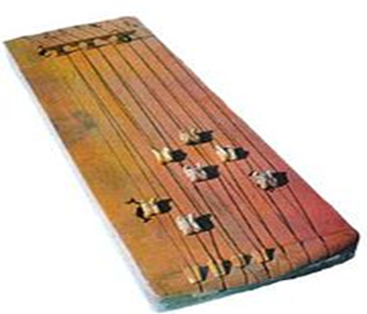
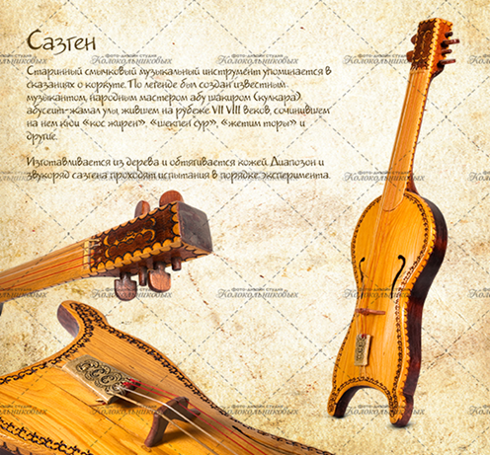
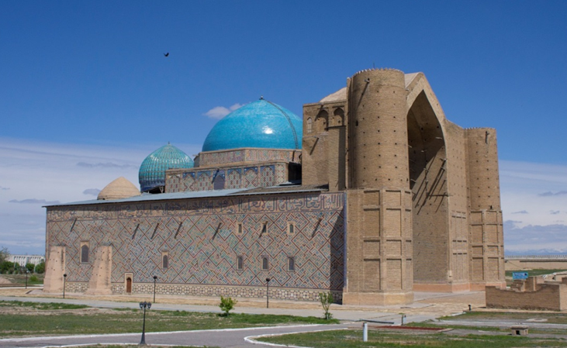
Что вы видите на рисунках? Какие вопросы возникли? Какие выводы можно сделать?

Slide 3
Введение Период XVI ~ начала XVII вв. занимает особое место в истории культуры казахского народа. Именно в это время сложились своеобразное устное народное творчество, оригинальное музыкальное искусство. Развитие духовной культуры казахов было частью общего исторического процесса. С XIX в. началось постепенное разрушение традиционных духовных ценностей казахского общества,
XVII веке в культуре казахов сохранились все традиции, присущие средневековым кочевым образованиям Евразии. Это ярко проявляется как в материальной, так и в духовной культуре. Сокровища устной литературы создавали и передавали из поколения в поколение талантливые люди - акыны, жырау, певцы- импровизаторы

Slide 4
Жырау XV- XVIII вв. - время расцвета казахской литературы -известно как эпоха жырау. Жырау были поэтами-импровизаторами, авторами песен-толгау -размышлений и наставлений в стихах. Нередко жырау были видными политическими деятелями, советниками ханов, главами родов, военачальниками

Slide 5
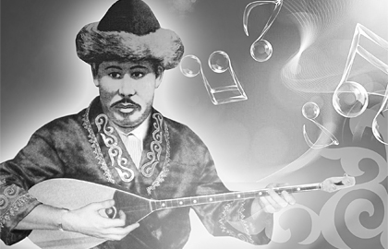
Жиембет Бортогашулы (годы рождения и смерти неизвестны), живший в конце XVI и в первой половине XVII века, казахский поэт-сказитель. Был главой племени алшын.
Жиембет жырау играл заметную роль во внутренних и внешних делах жизни казахского народа. При Есим хане Жиембет жырау был бием и полководцем-батыром Младшего жуза. В 1620–1627 годах он участвовал в походах против калмыков, отличившись личным героизмом и незаурядными организаторскими способностям

Slide 6
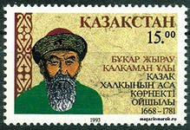
Бухар Жырау Калкаманов (1693—1787), казахский поэт. Был певцом и советником хана Аблая. Песни и стихи сохранились в устной передаче. Основные темы — создание крупного ханства, объединение казахских племён (стихотворения: "Благопожелание", "Аблай"). Поэт говорит о необходимости мира с Россией, о перекочёвке на свободные земли (стихотворение "При хане Аблае"). Многие песни носят наставительно-дидактический характер.

Slide 7
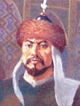
Актамберды жырау Сарыулы (1675-1768 гг.) родился в Южном Казахстане, в районе Каратау, и уже в детском возрасте стал известен как поэт-импровизатор

Slide 8
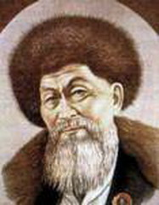
Доспамбет - один из представителей старинной казахской литературы, воспеватель военных походов. Доспамбет-жырау жил в эпоху формирования казахского народа как нации.
Доспамбет-жырау участвовал в свое время во многих военных походах, битвах, происходивших между Крымским, Ногайским и Казанским ханствами.
Поэтическое наследие Доспамбета-жырау безвозвратно утеряно. Сохранившиеся в устном народном творчестве, в отдельных рукописях некоторые его сочинения вошли в начале XIX в. в различного рода литературные сборники.
Из песен-сказаний Доспамбета-жырау можно судить о мыслях, о жизненных целях и надеждах, духовном мире, моральных принципах и мировоззрении автора произведений.

Slide 9
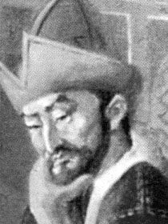
Одним из наиболее известных и почитаемых среди казахов жырау был Казтуган Суюншиулы. Он родился в низовьях Едиля в 20-х годах XV в. в семье бия Мангытского Йурта. Его песни - образец кочевнической поэзии, наполненной особым отношением к природе. Казтуган, будучи одним из известных ногайских военачальников, воспевал воинские подвиги, выступал за объединение степных племен под властью казахских ханов

Slide 10


